Slide 1
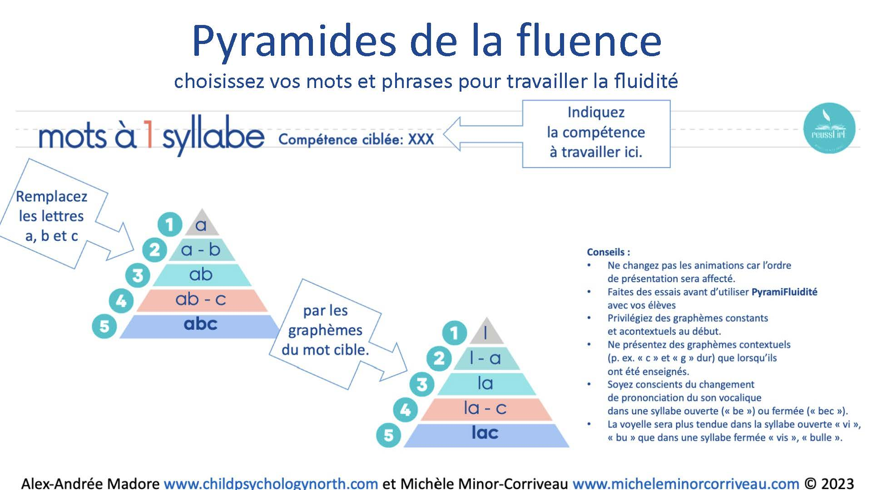
Conseils :
Ne changez pas les animations car l’ordre de présentation sera affecté.
Faites des essais avant d’utiliser les pyramides de la fluence avec vos élèves.
Privilégiez des graphèmes constants et acontextuels au début.
Ne présentez pas des graphèmes contextuels (p. ex. « c » et « g » dur) que lorsqu’ils ont été enseignés.
Soyez conscients du changement de prononciation du son vocalique dans une syllabe ouverte (« be ») ou fermée (« bec).
La voyelle sera plus tendue dans la syllabe ouverte « vi » et « bu » que dans la syllabe fermée « vis » et « bulle »).

Slide 2
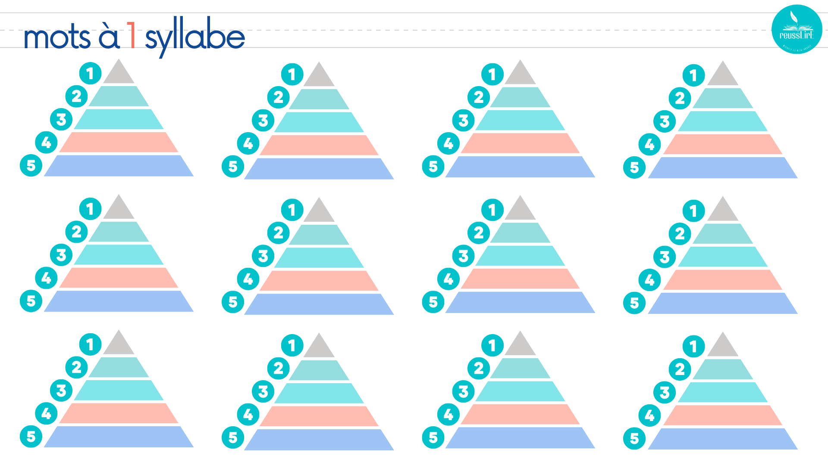
Compétence ciblée: XXX
a
a - b
ab
ab - c
abc
a
a - b
ab
ab - c
abc
a
a - b
ab
ab - c
abc
a
a - b
ab
ab - c
abc
a
a - b
ab
ab - c
abc
a
a - b
ab
ab - c
abc
a
a - b
ab
ab - c
abc
a
a - b
ab
ab - c
abc
a
a - b
ab
ab - c
abc
a
a - b
ab
ab - c
abc
a
a - b
ab
ab - c
abc
a
a - b
ab
ab - c
abc

Slide 3
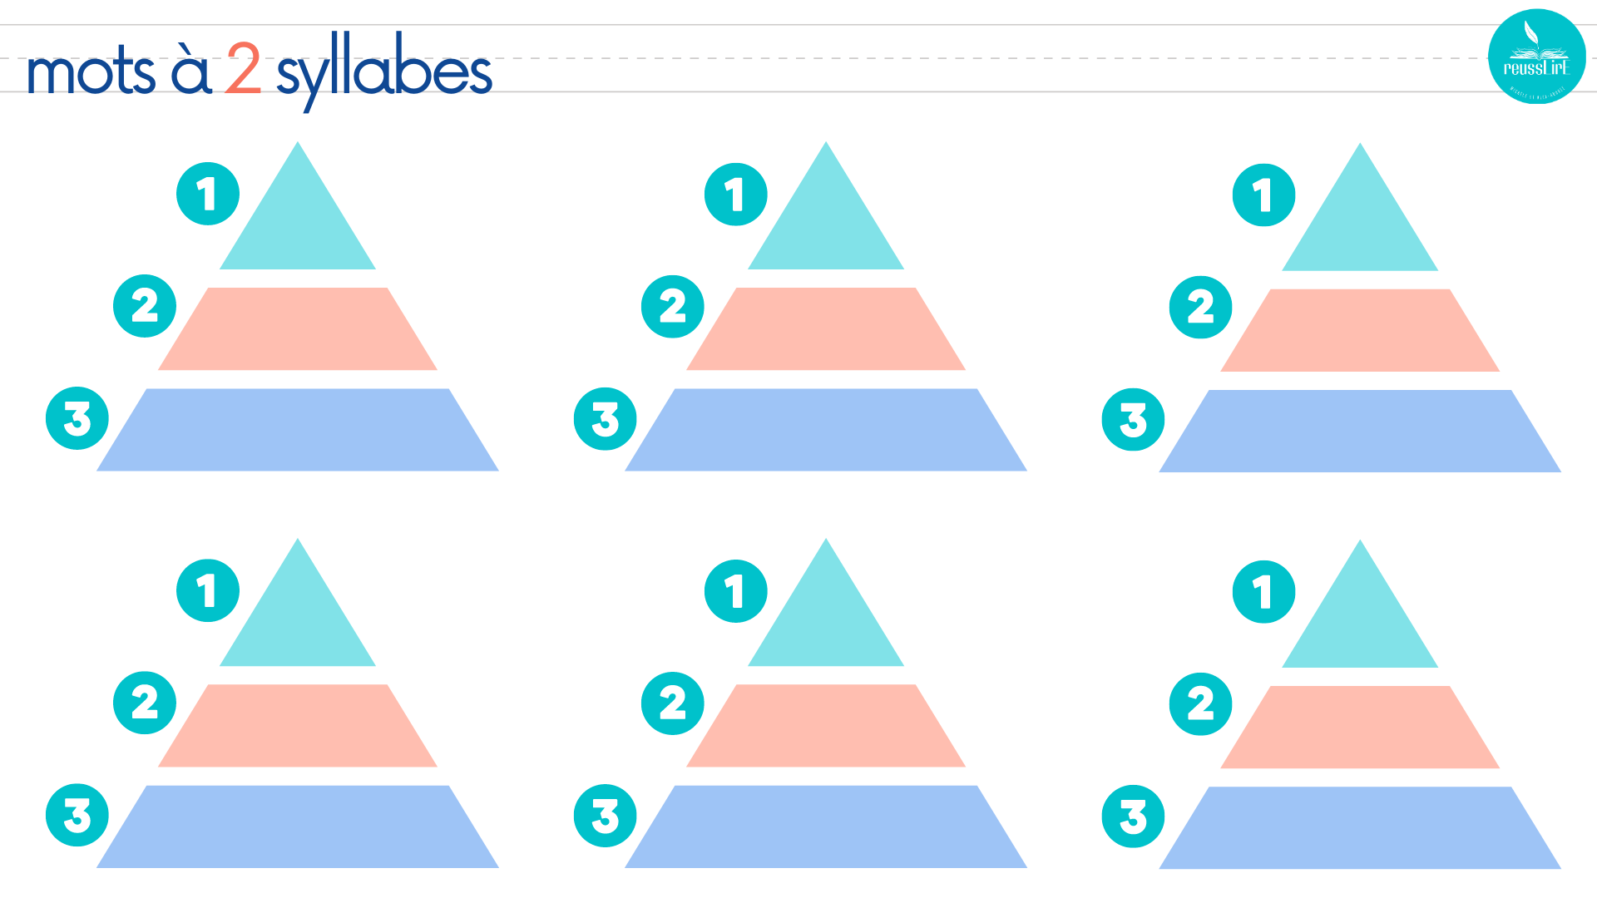
Compétence ciblée: XXX
syl
syl•syl
taper le mot
syl
syl•syl
taper le mot
syl
syl•syl
taper le mot
syl
syl•syl
taper le mot
syl
syl•syl
taper le mot
syl
syl•syl
taper le mot

Slide 4
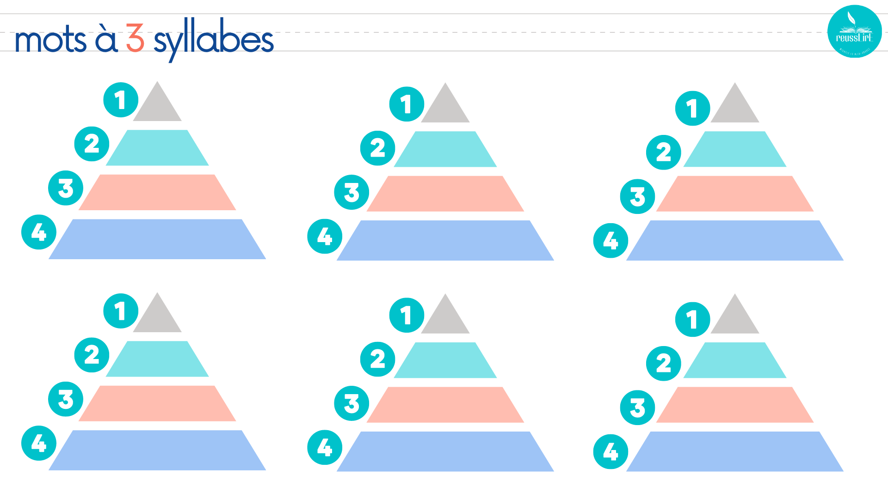
Compétence ciblée: XXX
syl
syl•syl
syl•syl•syl
taper le mot
syl
syl•syl
syl•syl•syl
taper le mot
syl
syl•syl
syl•syl•syl
taper le mot
syl
syl•syl
syl•syl•syl
taper le mot
syl
syl•syl
syl•syl•syl
taper le mot
syl
syl•syl
syl•syl•syl
taper le mot

Slide 5
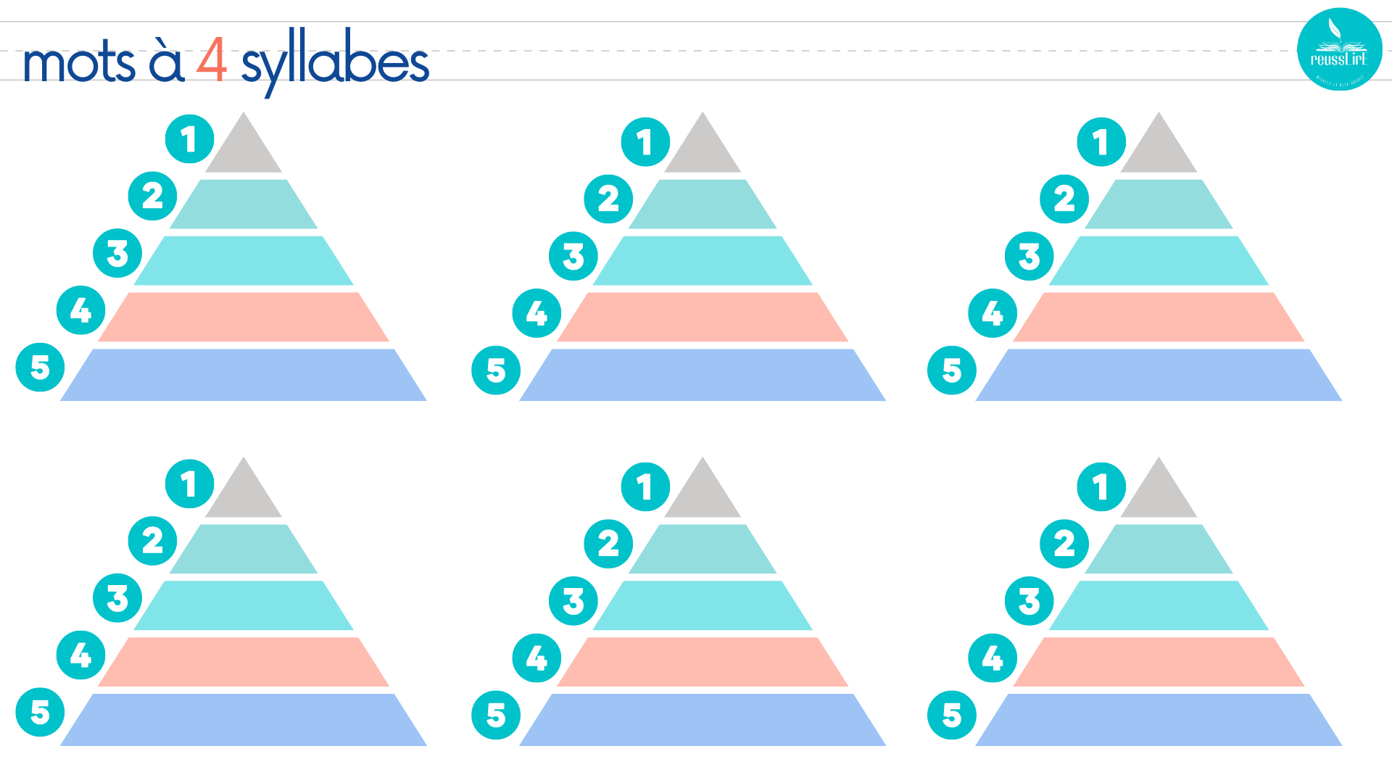
Compétence ciblée: XXX
syl
syl•syl
syl•syl•syl
syl•syl•syl•syl
taper le mot
syl
syl•syl
syl•syl•syl
syl•syl•syl•syl
taper le mot
syl
syl•syl
syl•syl•syl
syl•syl•syl•syl
taper le mot
syl
syl•syl
syl•syl•syl
syl•syl•syl•syl
taper le mot
syl
syl•syl
syl•syl•syl
syl•syl•syl•syl
taper le mot
syl
syl•syl
syl•syl•syl
syl•syl•syl•syl
taper le mot

Slide 6
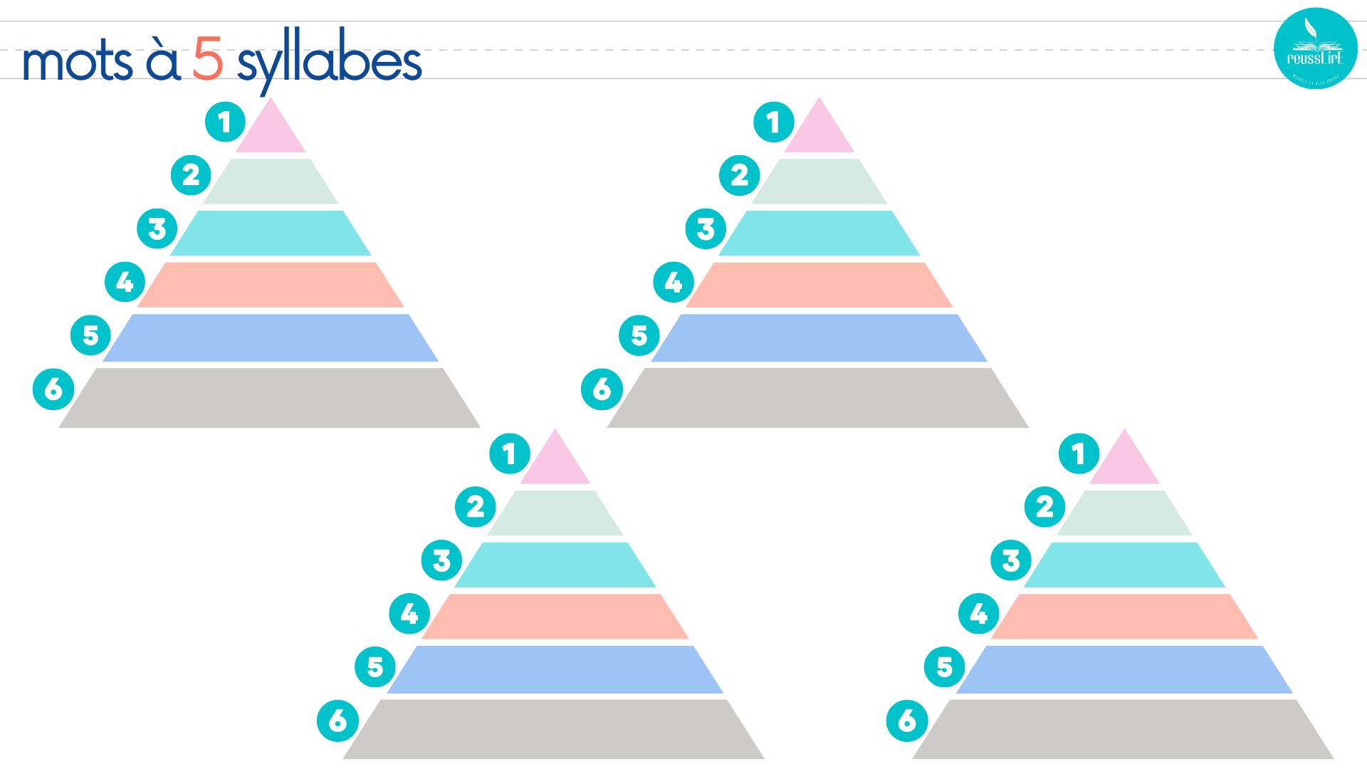
Compétence ciblée: XXX
syl
syl•syl
syl•syl•syl
syl•syl•syl•syl
syl•syl•syl•syl •syl
taper le mot
syl
syl•syl
syl•syl•syl
syl•syl•syl•syl
syl•syl•syl•syl •syl
taper le mot
syl
syl•syl
syl•syl•syl
syl•syl•syl•syl
syl•syl•syl•syl •syl
taper le mot
syl
syl•syl
syl•syl•syl
syl•syl•syl•syl
syl•syl•syl•syl •syl
taper le mot

Slide 7
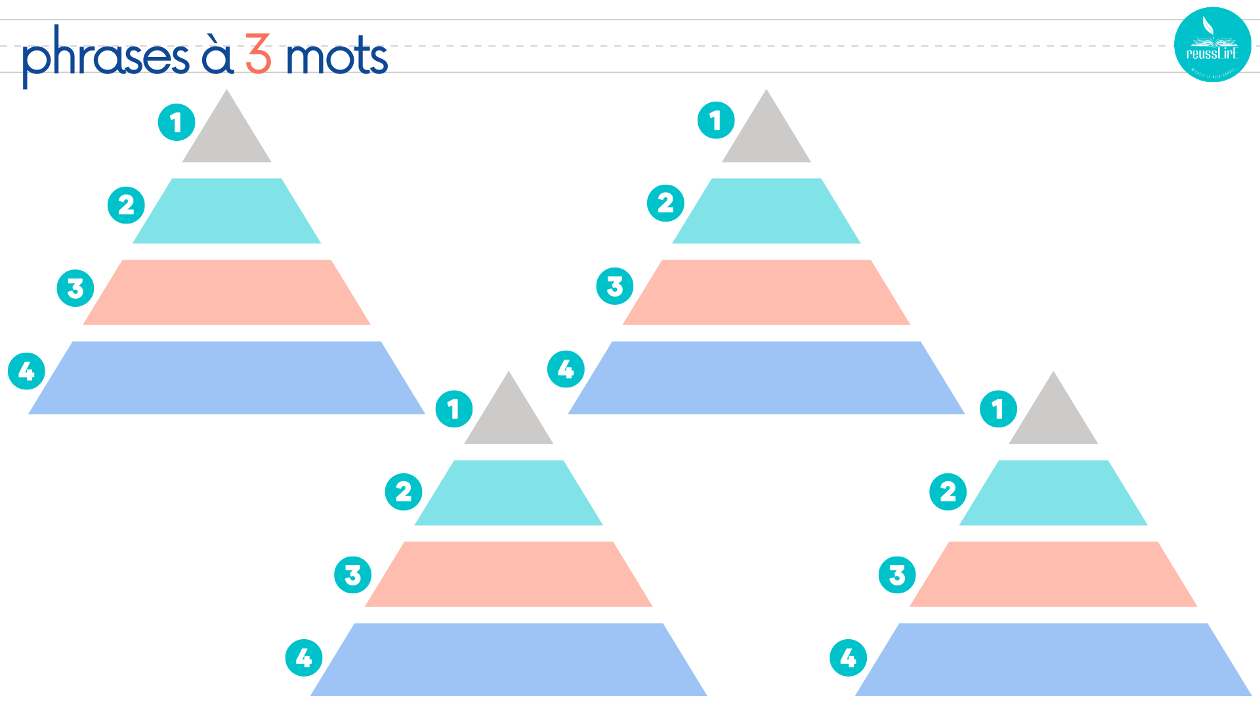
Compétence ciblée: XXX
mot
mot mot
mot mot mot
taper la phrase
mot
mot mot
mot mot mot
taper la phrase
mot
mot mot
mot mot mot
taper la phrase
mot
mot mot
mot mot mot
taper la phrase

Slide 8
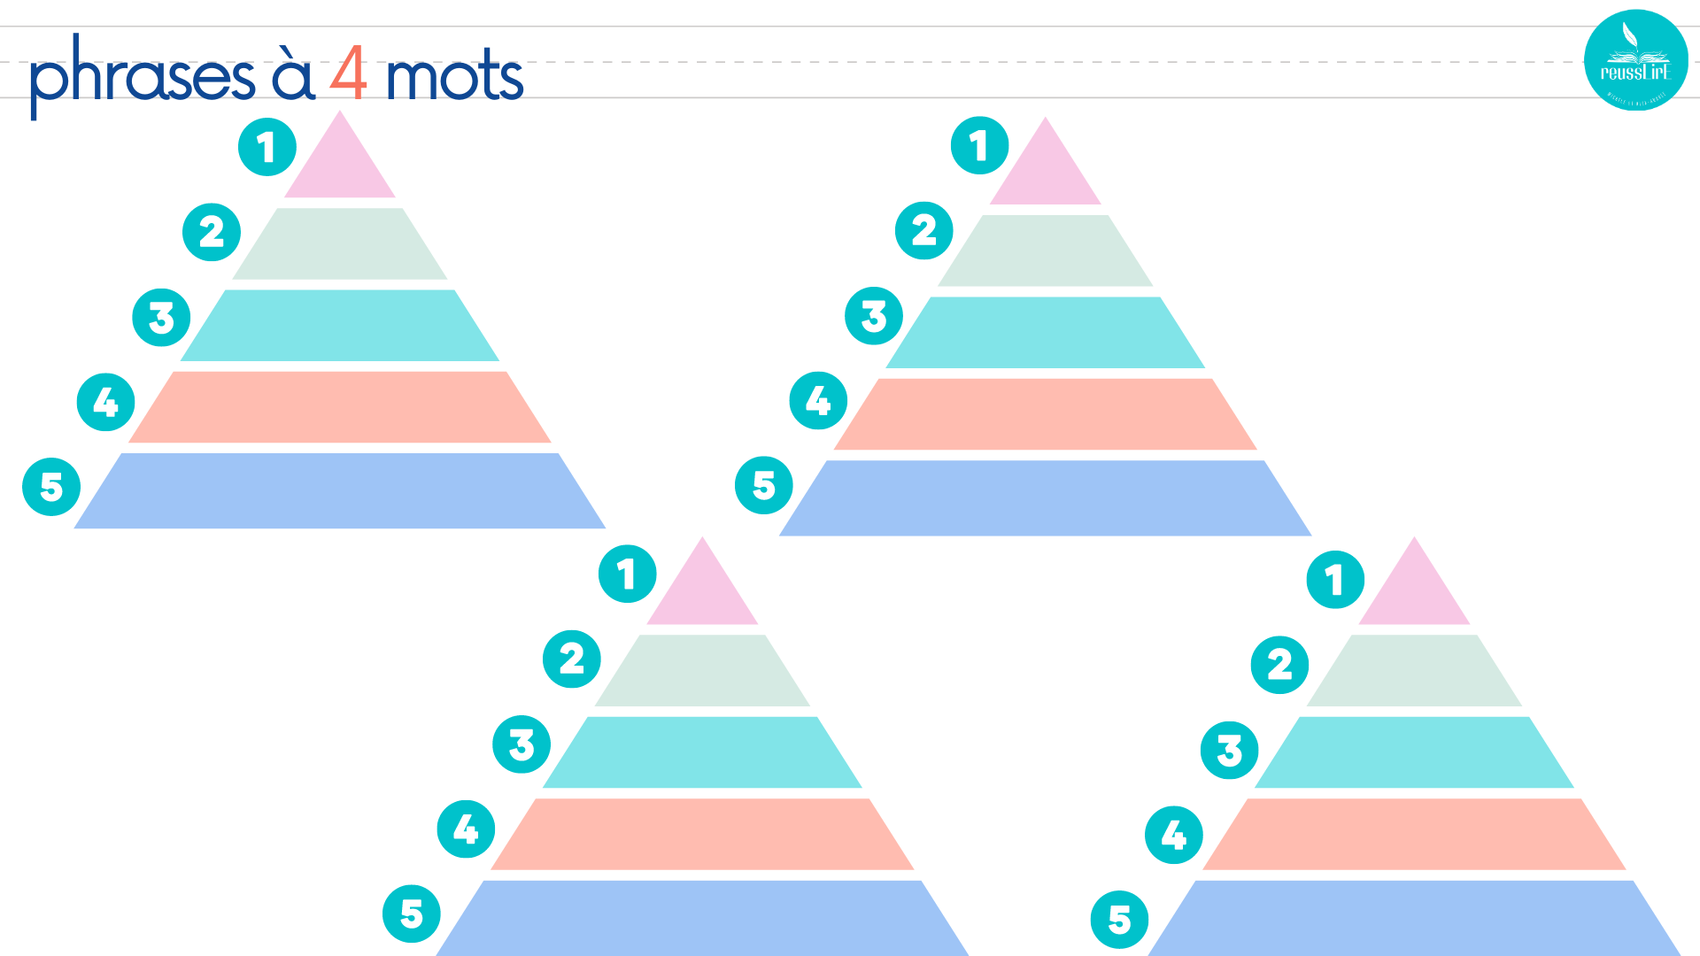
Compétence ciblée: XXX
mot
mot mot
mot mot mot
mot mot mot mot
taper la phrase
mot
mot mot
mot mot mot
mot mot mot mot
taper la phrase
mot
mot mot
mot mot mot
mot mot mot mot
taper la phrase
mot
mot mot
mot mot mot
mot mot mot mot
taper la phrase

Slide 9
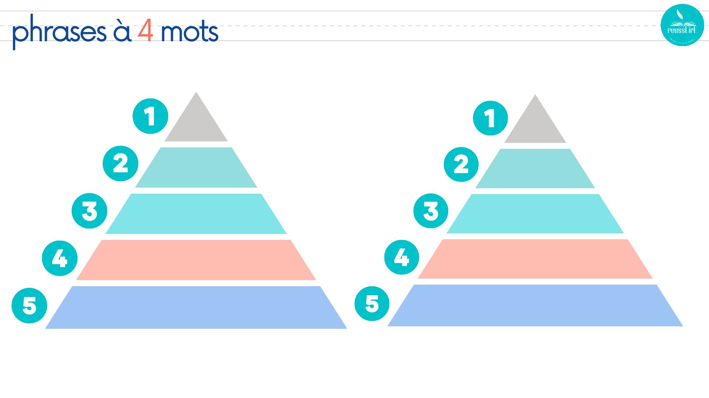
Compétence ciblée: XXX
mot
mot mot
mot mot mot
mot mot mot mot
taper la phrase
mot
mot mot
mot mot mot
mot mot mot mot
taper la phrase

Slide 10
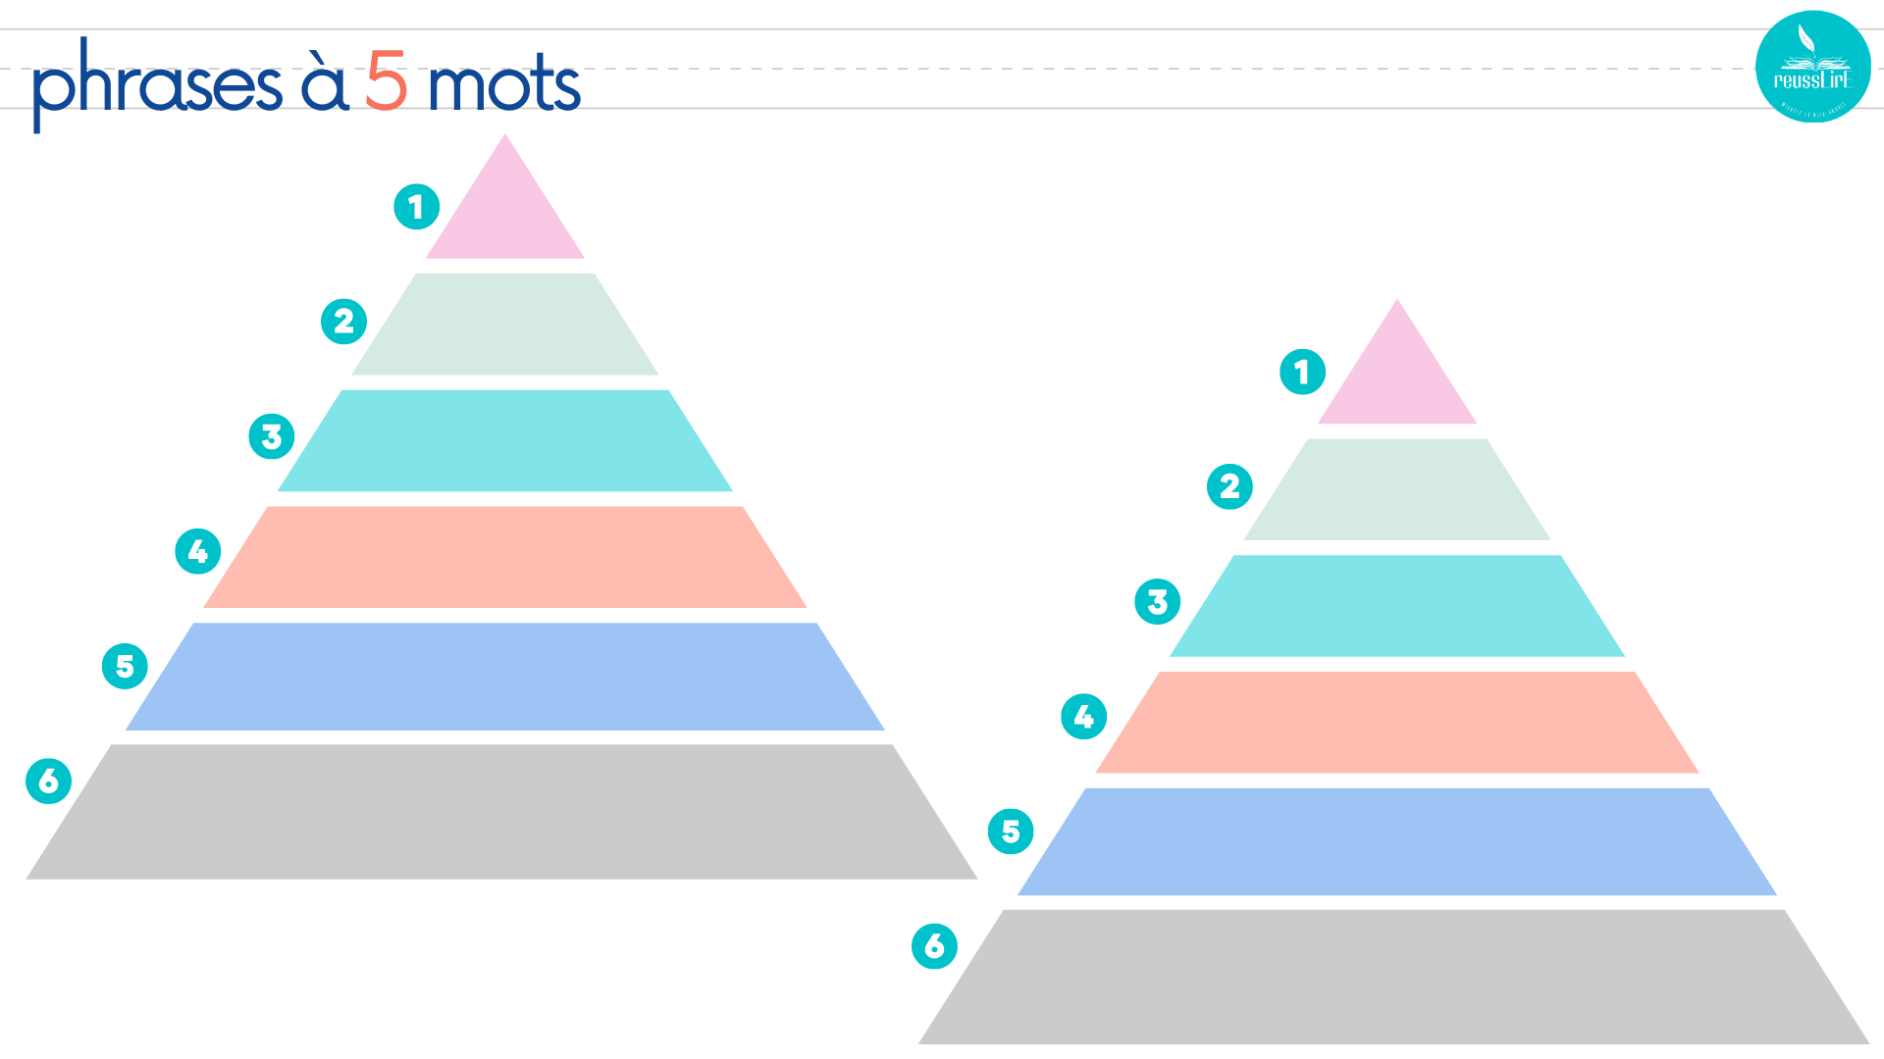
Compétence ciblée: XXX
mot
mot mot
mot mot mot
mot mot mot mot
mot mot mot mot mot
taper la phrase
mot
mot mot
mot mot mot
mot mot mot mot
mot mot mot mot mot
taper la phrase

Slide 11
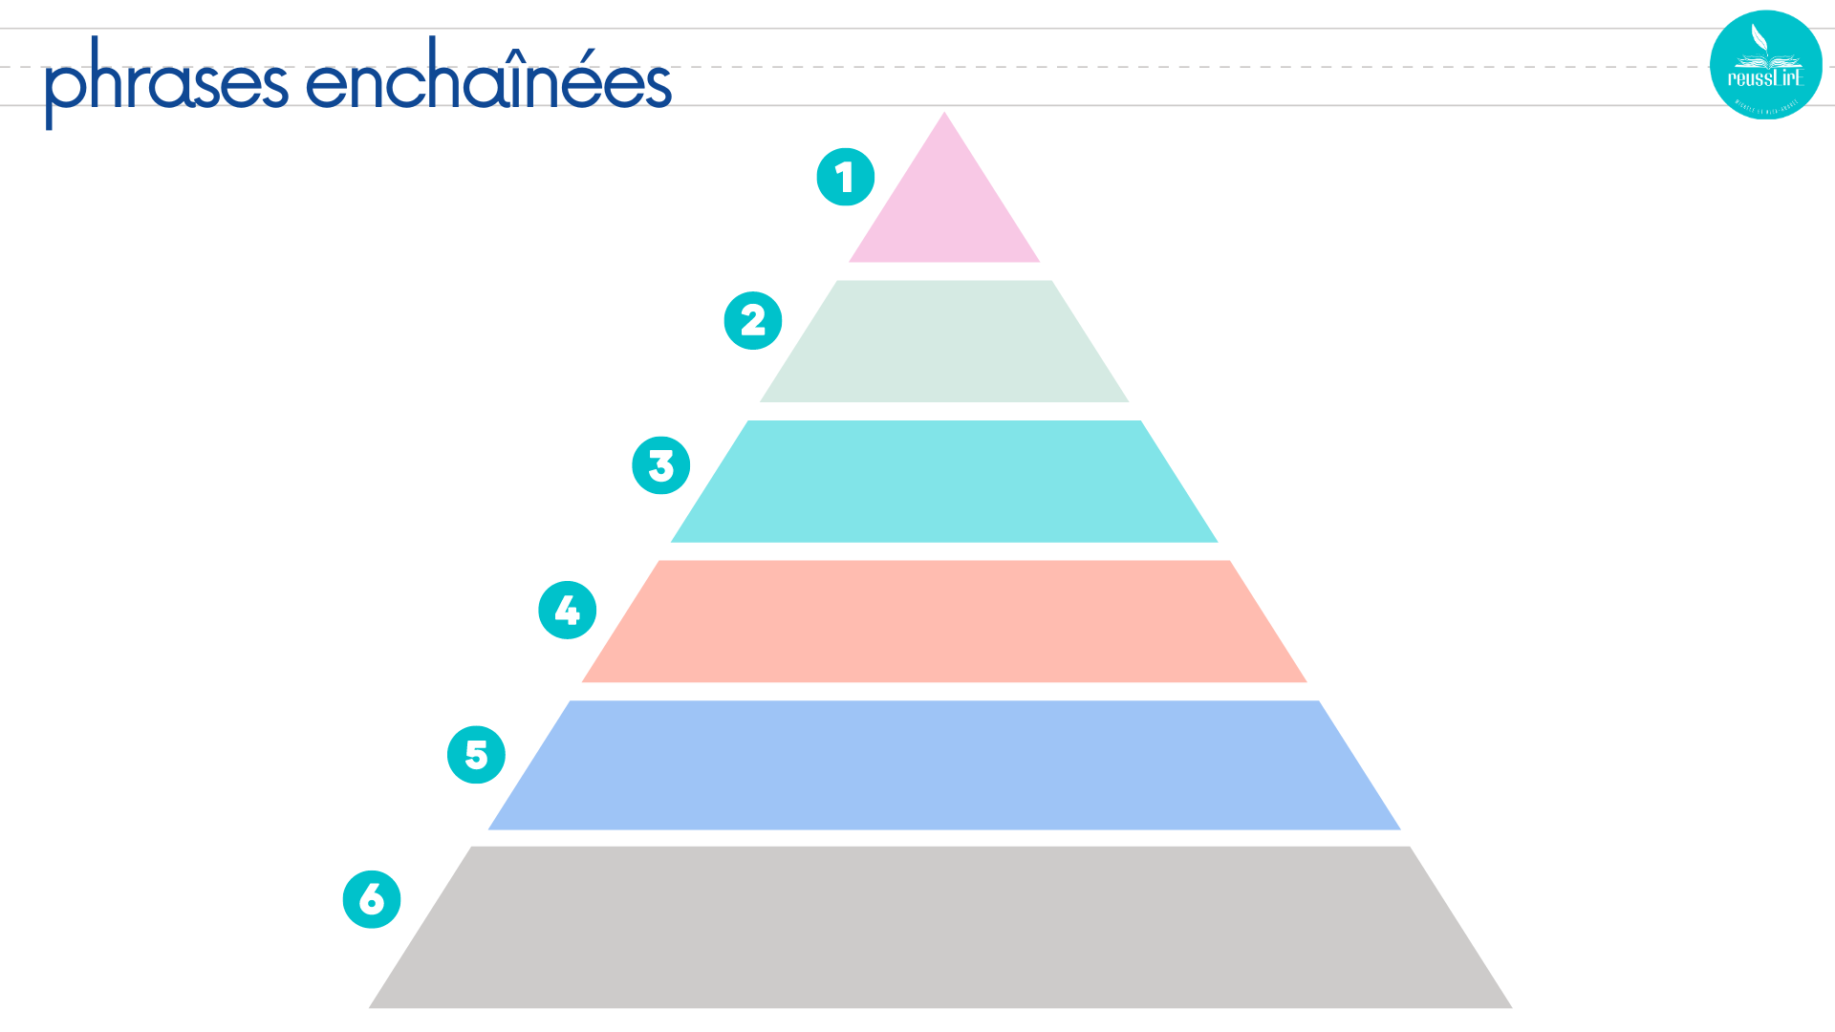
Compétence ciblée: XXX
sujet
verbe
phrase 1
phrase 2
phrase 2
phrase complète

